Slide 1
Κατάρτιση επαγγελματικής ανάπτυξης για εκπαιδευτές ενηλίκων πρώτης γραμμής
Ενότητα 1: Εισαγωγή στη θεωρία της μικρο-μάθησης
Πηγές αυτοκατευθυνόμενης μάθησης

Slide 2
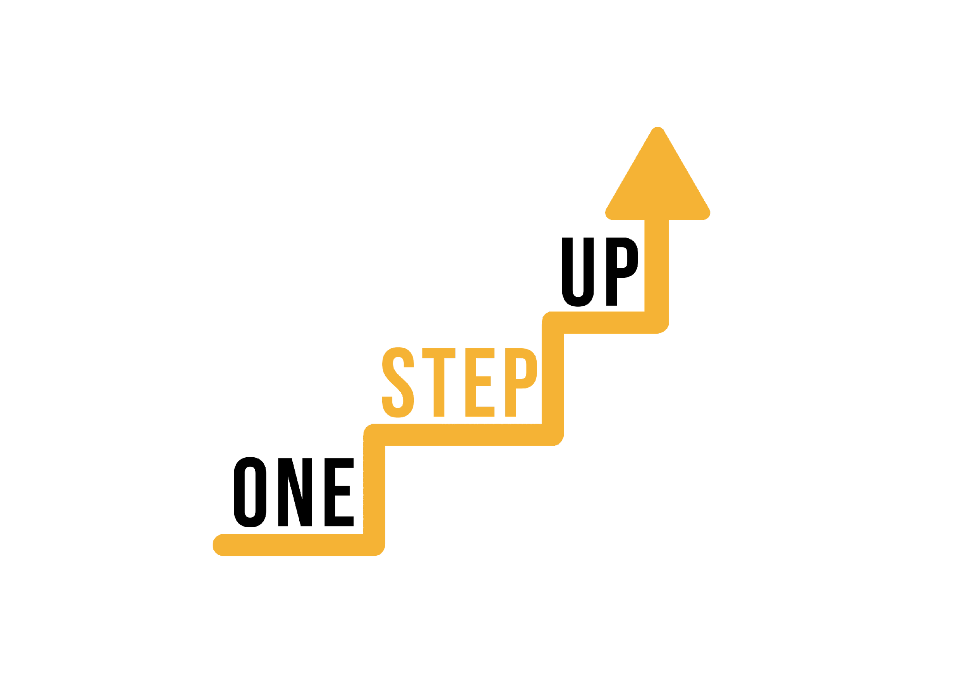
ΜΟΝΑΔΑ 1
Αυτή η ενότητα περιλαμβάνει 14 ώρες μαθησιακού περιεχομένου.
6 ώρεςδια ζώσης μάθησης
8 ώρες αυτοκατευθυνόμενης μάθησης
Αυτή η παρουσίαση καλύπτει τις 6 ώρες δια ζώσης μάθησης
Συνοδεύεται από ένα Σχέδιο Μαθήματος για τον συντονιστή.
Προχωρήστε στην παρουσίαση με πόρους αυτοκατευθυνόμενης μάθησης στο δικό σας ρυθμό!
Notes:
1 ακαδημαϊκή ώρα = 45 λεπτά

Slide 3
Εισαγωγή
Αυτή η παρουσίαση περιλαμβάνει πόρους αυτοκατευθυνόμενης μάθησης και μια άσκηση αυτοαναστοχασμού.
Μπορείτε να επιλέξετε τους πόρους που ταιριάζουν καλύτερα με τα ενδιαφέροντα και τους μαθησιακούς σας στόχους.
Οι πόροι αυτοί μπορούν να εξερευνηθούν ανεξάρτητα, χωρίς να υπάρχει κάποια προκαθορισμένη σειρά ή απαίτηση να εξεταστούν όλοι.
Notes:
Αυτή η προσέγγιση επιτρέπει στους εκπαιδευόμενους να ασχοληθούν με πολλαπλές προοπτικές και παραδείγματα που σχετίζονται με την επισκόπηση και τον ορισμό της μικρομάθησης, προσφέροντας μια ολοκληρωμένη κατανόηση της έννοιας.

Slide 4
I. Εισαγωγή στη μικρομάθηση
1. Επισκόπηση και ορισμός της μικρομάθησης
Notes:
Βυθιστείτε στις βασικές έννοιες του Microlearning με αυτό το βίντεο. Διερευνά τον ορισμό, τη σημασία και τα βασικά χαρακτηριστικά της μικρομάθησης σε συνοπτική μορφή.

Slide 5
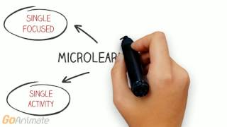
I. Εισαγωγή στη μικρομάθηση
1. Παραδείγματα μικρομάθησης
Notes:
Εξερευνήστε πραγματικά παραδείγματα και εφαρμογές της μικρομάθησης μέσω αυτού του βίντεο. Παρακολουθήστε πώς διάφορες βιομηχανίες χρησιμοποιούν το Microlearning για να βελτιώσουν τα μαθησιακά αποτελέσματα.

Slide 6
I. Εισαγωγή στη μικρομάθηση
2. Μικρομάθηση: Microlearning: Γιατί έχει σημασία
Notes:
Αποκτήστε βαθύτερες γνώσεις σχετικά με τη σημασία και τον αντίκτυπο του Microlearning στην αποδοτικότητα και την αποτελεσματικότητα της μάθησης μέσω αυτού του ελκυστικού βίντεο.

Slide 7
I. Εισαγωγή στη μικρομάθηση
2. Παραδείγματα μικρομάθησης
Notes:
Εξερευνήστε διάφορες τεχνικές και μεθόδους που χρησιμοποιούνται στη μικρομάθηση για τη διευκόλυνση αποτελεσματικών και ελκυστικών μαθησιακών εμπειριών.

Slide 8
I. Εισαγωγή στη μικρομάθηση
2. Παραδείγματα μικρομάθησης
Notes:
Εμβαθύνετε στις στρατηγικές μικρομάθησης και ανακαλύψτε πώς συμβάλλουν σε αποτελεσματικές διαδικασίες μάθησης, ενισχύοντας τη διατήρηση και τη δέσμευση.

Slide 9
I. Εισαγωγή στη μικρομάθηση
3. Οφέλη της μικρομάθησης
Notes:
Εξερευνήστε τις πρακτικές πτυχές της εφαρμογής της μικρομάθησης σε πλαίσια κατάρτισης και τον αντίκτυπό της στη δέσμευση των εκπαιδευομένων και τη διατήρηση της γνώσης.

Slide 10
I. Εισαγωγή στη μικρομάθηση
4. Βέλτιστες πρακτικές μικρομάθησης
Notes:
Ανακαλύψτε τις βέλτιστες πρακτικές για το σχεδιασμό και την παροχή μικρομάθησης, εξασφαλίζοντας μια αποτελεσματική μαθησιακή εμπειρία για τους εκπαιδευόμενους.

Slide 11
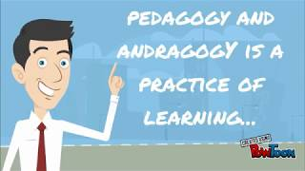
II. Θεωρία μάθησης ενηλίκων
1. Ανδραγωγική vs. Παιδαγωγική
Notes:
Βυθιστείτε στις αρχές και τα χαρακτηριστικά της θεωρίας της μάθησης ενηλίκων μέσω αυτού του βίντεο. Εξερευνήστε πώς οι ενήλικες μαθαίνουν καλύτερα και τις επιπτώσεις για τον εκπαιδευτικό σχεδιασμό.

Slide 12
II. Θεωρία μάθησης ενηλίκων
2. Εφαρμογή των αρχών της Εκπαίδευσης Ενηλίκων στη Μικρομάθηση
Notes:
Μάθετε για τις πρακτικές εφαρμογές της θεωρίας της μάθησης ενηλίκων σε εκπαιδευτικά περιβάλλοντα. Κατανοήστε πώς οι εκπαιδευτικοί μπορούν να αξιοποιήσουν αυτές τις αρχές για αποτελεσματική διδασκαλία.

Slide 13
II. Θεωρία μάθησης ενηλίκων
2. Χρήση των αρχών της εκπαίδευσης ενηλίκων για τη δημιουργία αποτελεσματικής κατάρτισης
Notes:
Εξερευνήστε πραγματικά παραδείγματα και μελέτες περιπτώσεων που απεικονίζουν την εφαρμογή της θεωρίας της μάθησης ενηλίκων σε διάφορα μαθησιακά περιβάλλοντα. Κατανοήστε τον αντίκτυπό της στα μαθησιακά αποτελέσματα.

Slide 14
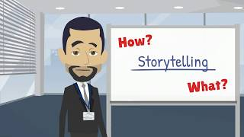
III. Σχεδιασμός αποτελεσματικών ενοτήτων μικρομάθησης
1. Αφήγηση ιστοριών στη μικρομάθηση
Notes:
Εξερευνήστε βασικές στρατηγικές και τεχνικές για το σχεδιασμό αποτελεσματικών ενοτήτων μικρομάθησης σε αυτό το διορατικό βίντεο.

Slide 15
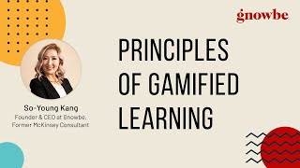
III. Σχεδιασμός αποτελεσματικών ενοτήτων μικρομάθησης
2. Παιχνιδοποίηση στη μικρομάθηση
Notes:
Μάθετε για τις αρχές οπτικού σχεδιασμού που είναι προσαρμοσμένες για τη δημιουργία περιεχομένου Microlearning, ενισχύοντας την εμπλοκή και την κατανόηση των μαθητών.

Slide 16
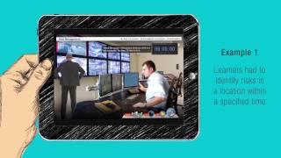
III. Σχεδιασμός αποτελεσματικών ενοτήτων μικρομάθησης
3. Πώς να δημιουργήσετε ελκυστικά μαθήματα συμμόρφωσης χρησιμοποιώντας Gamification και Microlearning
Notes:
Βυθιστείτε στη δημιουργία διαδραστικών ενοτήτων μικρομάθησης, ανακαλύπτοντας αποτελεσματικές μεθόδους για τη δυναμική εμπλοκή των εκπαιδευομένων.

Slide 17
III. Σχεδιασμός αποτελεσματικών ενοτήτων μικρομάθησης
3. Πώς να δημιουργήσετε ελκυστική online συμμόρφωση
Notes:
Εξερευνήστε στρατηγικές τεμαχισμού περιεχομένου ειδικά προσαρμοσμένες για τη μικρομάθηση, επιτρέποντας την αποτελεσματική απορρόφηση γνώσεων σε μικρές μορφές.

Slide 18
III. Σχεδιασμός αποτελεσματικών ενοτήτων μικρομάθησης
4. Μικρο-μάθηση: Ένα σημαντικό εργαλείο στη στρατηγική σας για το μαθησιακό περιεχόμενο
Notes:
Κατανόηση αποτελεσματικών μεθόδων και στρατηγικών αξιολόγησης κατάλληλων για την αξιολόγηση των μαθησιακών αποτελεσμάτων σε ενότητες μικρομάθησης.

Slide 19
IV. Μέθοδοι παράδοσης
1. Τεχνολογία και πλατφόρμες
Notes:
Εξερευνήστε διάφορες αποτελεσματικές μεθόδους παροχής προσαρμοσμένες για τη μικρομάθηση, κατανοώντας πώς οι διαφορετικές προσεγγίσεις ενισχύουν την εμπλοκή στη μάθηση και τη διατήρησή της.

Slide 20
μπορείτε να μου δώσετε μερικές απλές ερωτήσεις αυτοαναστοχασμού μετά από αυτή την ενότητα αυτοκατευθυνόμενης μάθησης;
V. Αξιολόγηση και αξιολόγηση
1. Μέθοδοι μέτρησης της αποτελεσματικότητας της μικρομάθησης
Notes:
Εμβαθύνετε σε συγκεκριμένες στρατηγικές παροχής που χρησιμοποιούνται στη μικρομάθηση, ανακαλύπτοντας μεθόδους βελτιστοποίησης της παροχής περιεχομένου για διαφορετικές ανάγκες των εκπαιδευομένων.

Slide 21
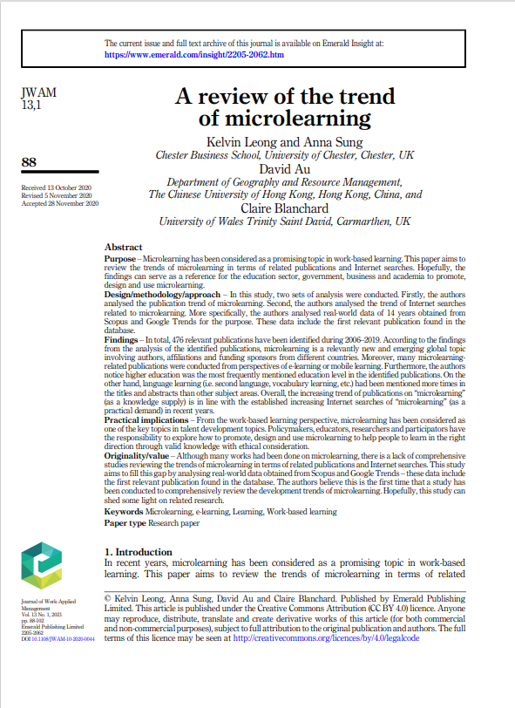
μπορείτε να μου δώσετε μερικές απλές ερωτήσεις αυτοαναστοχασμού μετά από αυτή την ενότητα αυτοκατευθυνόμενης μάθησης;
ΑΡΚΤΙΔΕΣ
1. Ανασκόπηση της τάσης της μικρομάθησης - σύνδεσμος
(περίπου 45 λεπτά ανάγνωσης)
Notes:
Εξερευνήστε ιδέες σχετικά με τις μεθοδολογίες μικρομάθησης και την αποτελεσματικότητά τους στην ενίσχυση των μαθησιακών αποτελεσμάτων.

Slide 22
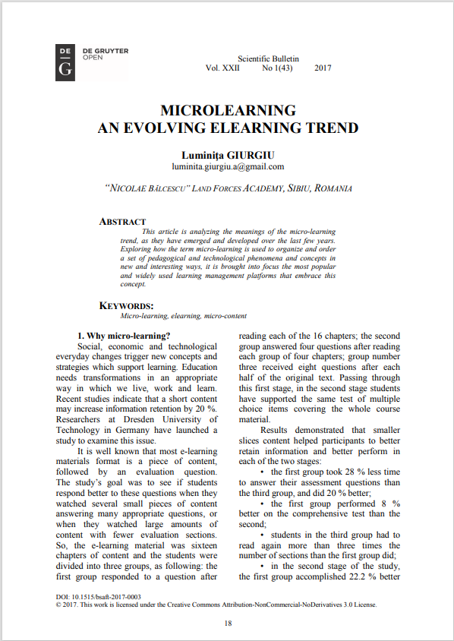
μπορείτε να μου δώσετε μερικές απλές ερωτήσεις αυτοαναστοχασμού μετά από αυτή την ενότητα αυτοκατευθυνόμενης μάθησης;
ΑΡΚΤΙΔΕΣ
2. MICROLEARNING: ΜΙΑ ΕΞΕΛΙΞΗ ΤΗΣ ΤΑΣΗΣ ΤΗΣ ΜΑΘΗΣΗΣ - σύνδεσμος
(περίπου 30 λεπτά ανάγνωσης)
Notes:
Εμβαθύνετε στην εφαρμογή της μικρομάθησης στο πλαίσιο της ανάπτυξης δεξιοτήτων, κατανοώντας τον αντίκτυπό της στην απόκτηση δεξιοτήτων.

Slide 23
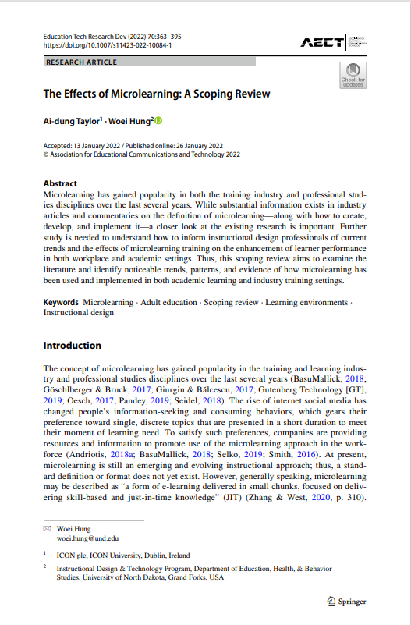
μπορείτε να μου δώσετε μερικές απλές ερωτήσεις αυτοαναστοχασμού μετά από αυτή την ενότητα αυτοκατευθυνόμενης μάθησης;
ΑΡΚΤΙΔΕΣ
3. Τα αποτελέσματα της μικρομάθησης: Σύνδεσμος
(περίπου 1 ώρα ανάγνωσης)
Notes:
Εξερευνήστε το ρόλο της τεχνολογίας στη διευκόλυνση αποτελεσματικών εμπειριών μικρομάθησης, τονίζοντας την επιρροή της στη δέσμευση και τη διατήρηση.

Slide 24
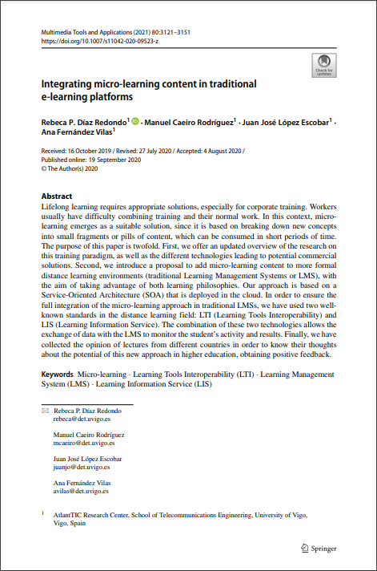
μπορείτε να μου δώσετε μερικές απλές ερωτήσεις αυτοαναστοχασμού μετά από αυτή την ενότητα αυτοκατευθυνόμενης μάθησης;
ΑΡΚΤΙΔΕΣ
4. Ενσωμάτωση περιεχομένου μικρομάθησης σε παραδοσιακές πλατφόρμες ηλεκτρονικής μάθησης - σύνδεσμος
(περίπου 1 ώρα ανάγνωσης)
Notes:
Διερευνήστε τις πτυχές των πολυμέσων και τον αντίκτυπό τους στο σχεδιασμό και την παροχή περιεχομένου μικρομάθησης.

Slide 25
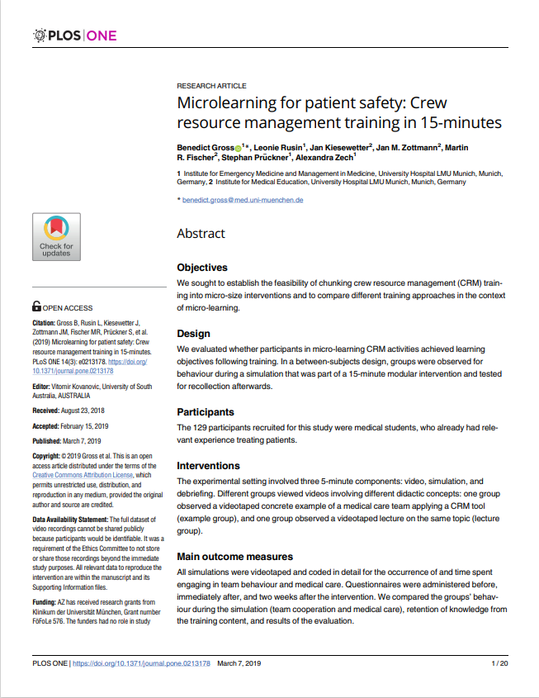
μπορείτε να μου δώσετε μερικές απλές ερωτήσεις αυτοαναστοχασμού μετά από αυτή την ενότητα αυτοκατευθυνόμενης μάθησης;
ΑΡΚΤΙΔΕΣ
5. Μικρομάθηση για την ασφάλεια των ασθενών: σε 15 λεπτά - σύνδεσμος
(περίπου 45 λεπτά ανάγνωσης)
Notes:
Εξετάστε την αποτελεσματικότητα της μικρομάθησης στην εκπαίδευση στον τομέα της υγειονομικής περίθαλψης, δίνοντας έμφαση στο ρόλο της στη βελτίωση της αποτελεσματικότητας της μάθησης στον ιατρικό τομέα.

Slide 26
Ερωτήσεις αυτοαναστοχασμού
Αυτές οι ερωτήσεις προβληματισμού μπορούν να σας βοηθήσουν να συνοψίσετε τις γνώσεις σας, να εντοπίσετε τους τομείς στους οποίους μπορείτε να βελτιώσετε τις δεξιότητές σας και να χαράξετε στρατηγική για το πώς να χρησιμοποιήσετε τις τεχνικές μικρομάθησης πιο αποτελεσματικά στο πεδίο της εκπαίδευσης ενηλίκων.
1. Ποιες βασικές έννοιες και αρχές της μικρομάθησης έμαθα κατά τη διάρκεια αυτής της ενότητας;
2. Πώς αυτές οι έννοιες ευθυγραμμίζονται με την προηγούμενη κατανόησή μου για την εκπαίδευση ενηλίκων και τις θεωρίες μάθησης;
3. Ποια συγκεκριμένα οφέλη της μικρομάθησης στην εκπαίδευση ενηλίκων βρήκα πιο συναρπαστικά και γιατί;
4. Μπόρεσα να εφαρμόσω κάποια από τις τεχνικές μικρομάθησης που έμαθα στο δικό μου εκπαιδευτικό πλαίσιο ή στην εργασία μου; Αν ναι, ποια ήταν τα αποτελέσματα;

Slide 27
Ερωτήσεις αυτοαναστοχασμού
5. Μπόρεσα να εφαρμόσω κάποια από τις τεχνικές μικρομάθησης που έμαθα στο δικό μου εκπαιδευτικό πλαίσιο ή στην εργασία μου; Αν ναι, ποια ήταν τα αποτελέσματα;
6. Ποια είναι μερικά παραδείγματα από την ενότητα που μου έκαναν εντύπωση και πώς θα μπορούσα να προσαρμόσω ή να εφαρμόσω παρόμοιες στρατηγικές στη δική μου πρακτική;
7. Πώς εξελίχθηκαν ή εμβαθύνθηκαν οι απόψεις μου σχετικά με τη θεωρία της μάθησης ενηλίκων ως αποτέλεσμα αυτής της μαθησιακής εμπειρίας;
8. Πώς μπορώ να ενσωματώσω τις αρχές της μικρομάθησης στη συνεχή επαγγελματική μου ανάπτυξη και στις πρωτοβουλίες εκπαίδευσης ενηλίκων;

Slide 28
Συμπέρασμα
Σας ευχαριστούμε που παρακολουθήσατε αυτές τις δραστηριότητες αυτοκατευθυνόμενης μάθησης.
Αν σας άρεσε αυτή η ενότητα, σας συνιστούμε να εξερευνήσετε άλλους πόρους του ONE STEP UP.

Slide 29
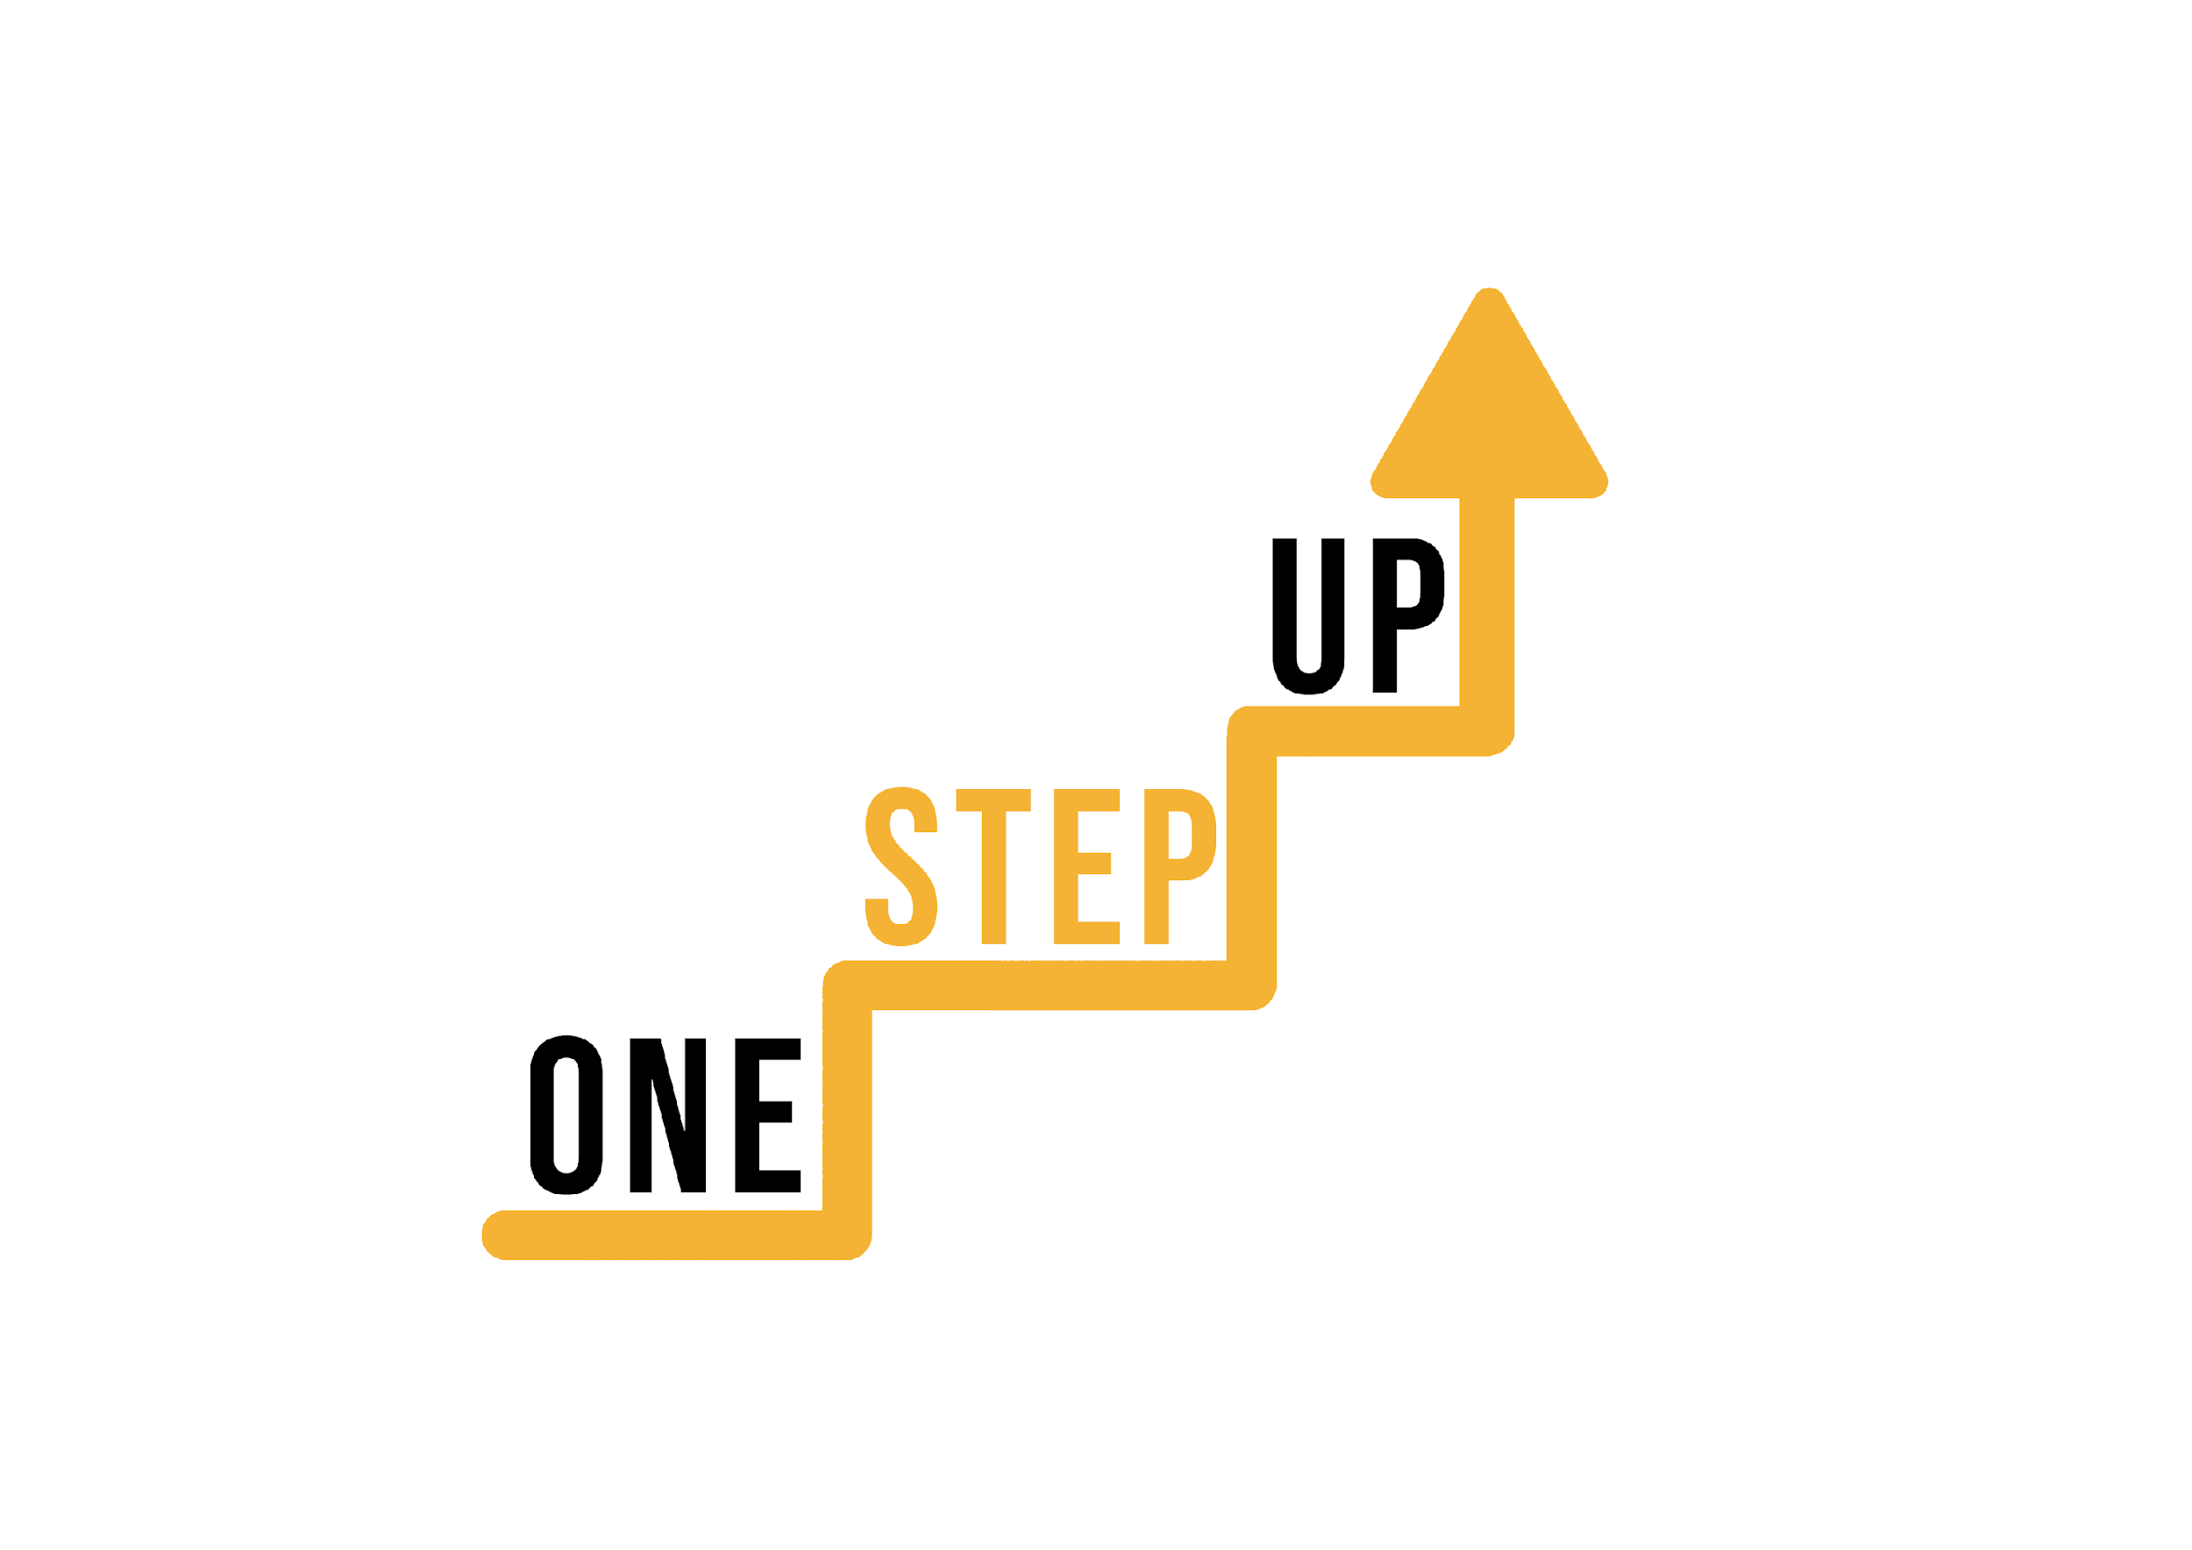
ΣΑΣ ΕΥΧΑΡΙΣΤΟΥΜΕ!

Slide 30
Με τη χρηματοδότηση της Ευρωπαϊκής Ένωσης. Οι απόψεις και οι γνώμες που διατυπώνονται εκφράζουν αποκλειστικά τις απόψεις των συντακτών και δεν αντιπροσωπεύουν κατ'ανάγκη τις απόψεις της Ευρωπαϊκής Ένωσης ή του Εθνικού Οργανισμού (ΝΑ). Η Ευρωπαϊκή Ένωση και ο Εθνικός Οργανισμός (ΝΑ) δεν μπορούν να θεωρηθούν υπεύθυνοι για τις εκφραζόμενες απόψεις. Αριθμός Έργου: 2022-1-LT01-KA220-ADU-000085898
Αριθμός έργου: 2022-1-LT01-KA220-ADU-000085898

